Slide 1
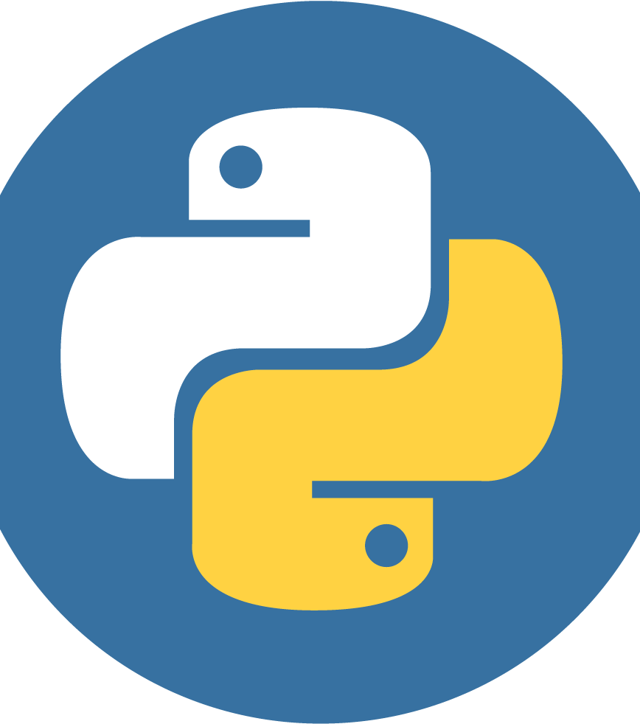
Шаблоны: Расширенные инструменты
Занятие №28

Slide 2
1. bootstrap

Slide 3
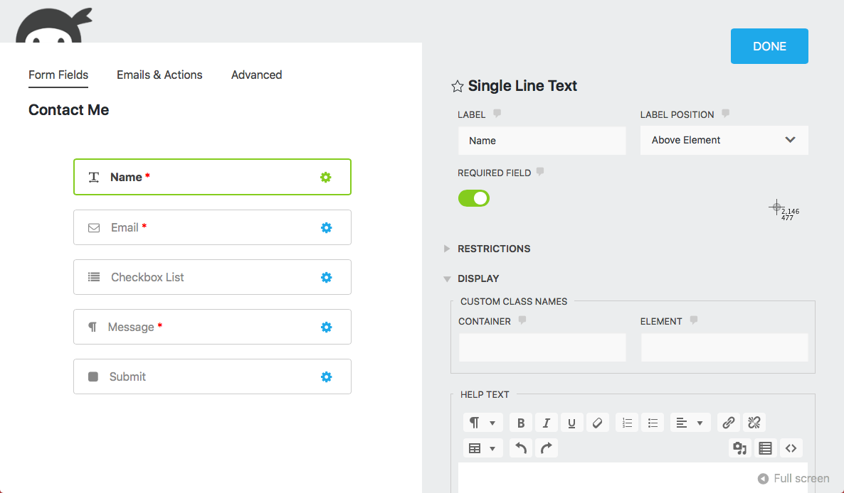
1. bootstrap
Bootstrap — это фреймворк, который используется для создания пользовательского интерфейса в веб-приложениях.
Он предоставляет css, js и другие инструменты, которые помогают создать необходимый интерфейс.
В Django мы можем использовать начальную загрузку для создания более удобных приложений.

Slide 4
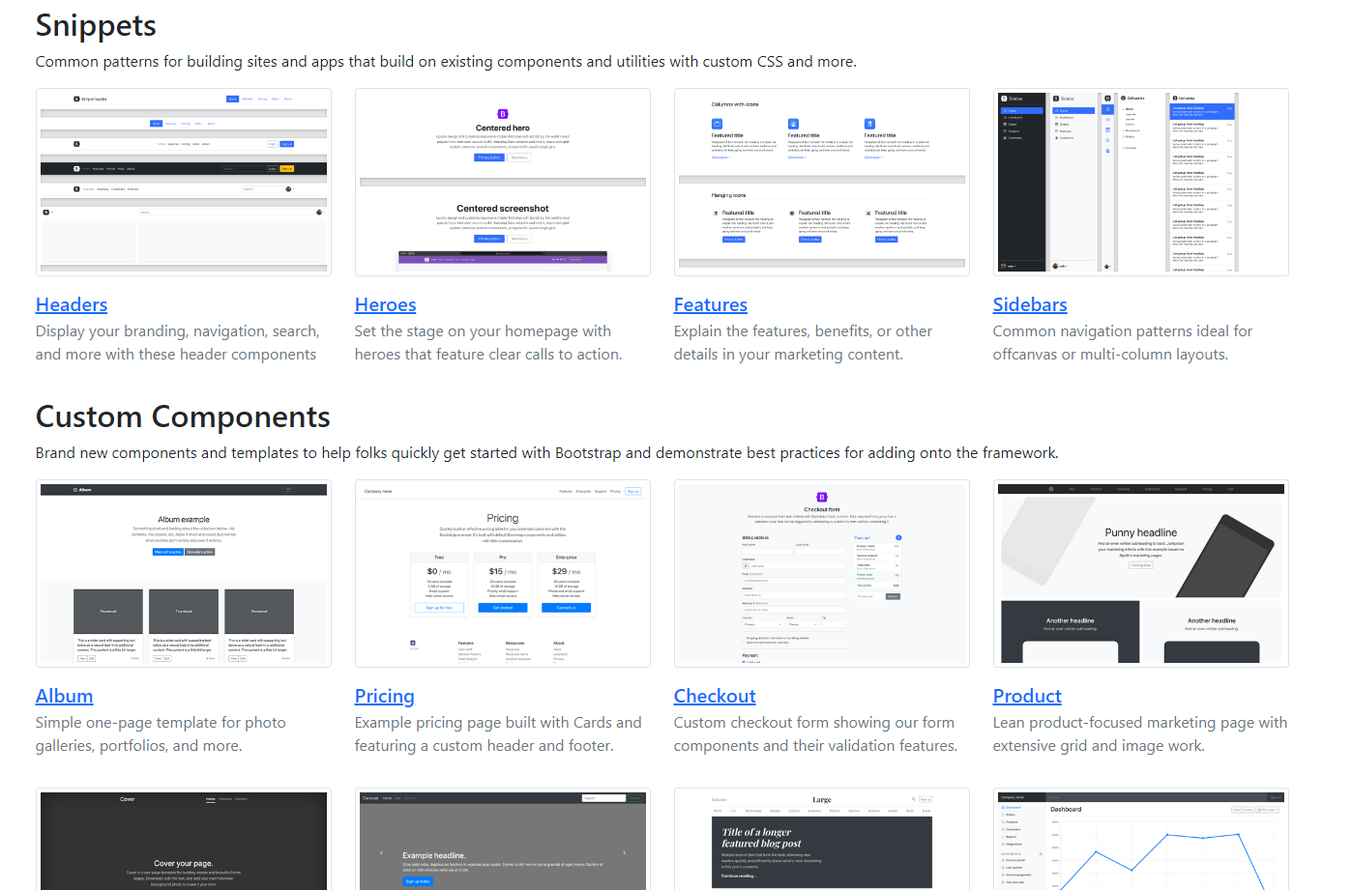
1. bootstrap

